Slide 1
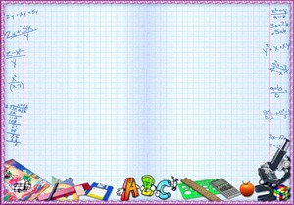
кроссворд
по теме:
«Библиотека»
Составила:
воспитатель высшей категории
Ерещенко Л. В.
МДОУ ЦРР д\с № 58 «Жемчужинка»
февраль 2010 г.

Slide 2
1
2
3
4
5
6
7
8
9
10

Slide 3
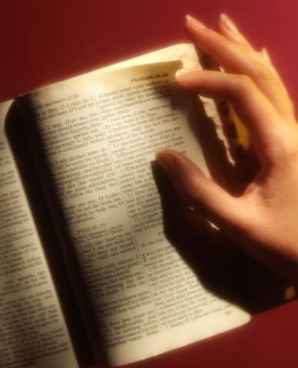
ПРОИЗВЕДЕНИЕ ПЕЧАТИ
В ВИДЕ ПЕРЕПЛЁТНЫХ
ЛИСТОВ БУМАГИ
С КАКИМ – НИБУДЬ ТЕКСТОМ
2
КНИГА

Slide 4
1
2
к
н
и
г
а
3
4
5
6
7
8
9
10

Slide 5
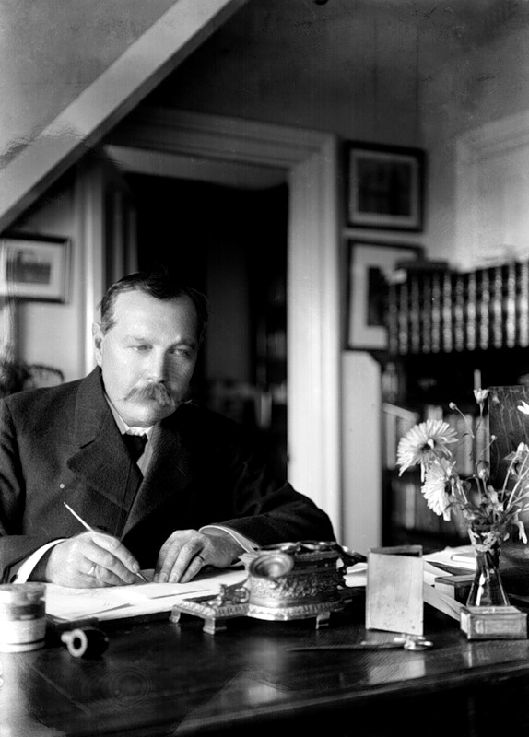
ЧЕЛОВЕК,
КОТОРЫЙ ПИШЕТ
ХУДОЖЕСТВЕННЫЕ
ЛИТЕРАТУРНЫЕ
ПРОИЗВЕДЕНИЯ
7
ПИСАТЕЛЬ

Slide 6
1
2
к
н
и
г
а
3
4
5
6
7
п
и
с
а
т
е
л
ь
8
9
10

Slide 7
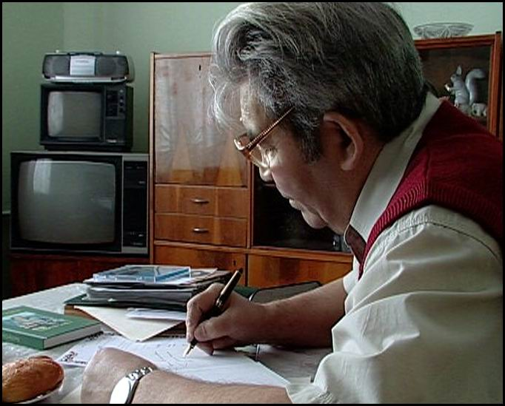
АВТОР
СТИХОТВОРНЫХ, ПОЭТИЧЕСКИХ ПРОИЗВЕДЕНИЙ
6
ПОЭТ

Slide 8
1
2
к
н
и
г
а
3
4
5
6
п
о
э
т
7
п
и
с
а
т
е
л
ь
8
9
10

Slide 9
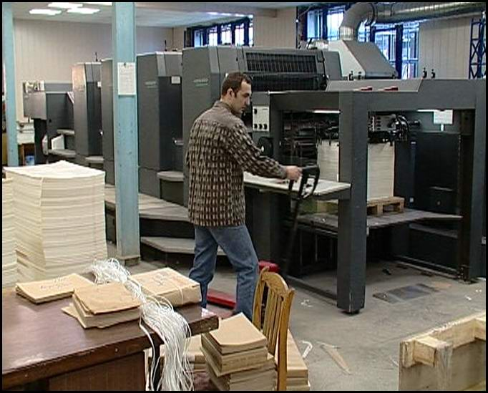
ПРЕДПРИЯТИЕ,
ГДЕ ПРОИЗВОДИТСЯ
НАБОР И
ПЕЧАТАНИЕ ИЗДАНИЙ
5
ТИПОГРАФИЯ

Slide 10
1
2
к
н
и
г
а
3
4
5
т
и
п
о
г
р
а
ф
и
я
6
п
о
э
т
7
п
и
с
а
т
е
л
ь
8
9
10

Slide 11
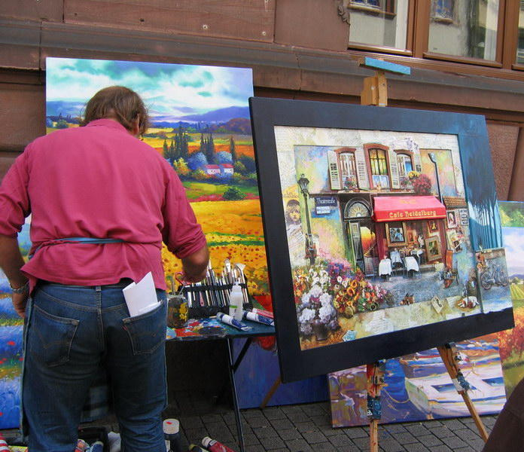
ЧЕЛОВЕК, КОТОРЫЙ ТВОРЧЕСКИ РАБОТАЕТ В ОБЛАСТИ ИЗОБРАЗИТЕЛЬНОГО ИСКУССТВА
9
ХУДОЖНИК

Slide 12
1
2
к
н
и
г
а
3
4
5
т
и
п
о
г
р
а
ф
и
я
6
п
о
э
т
7
п
и
с
а
т
е
л
ь
8
9
х
у
д
о
ж
н
и
к
10

Slide 13
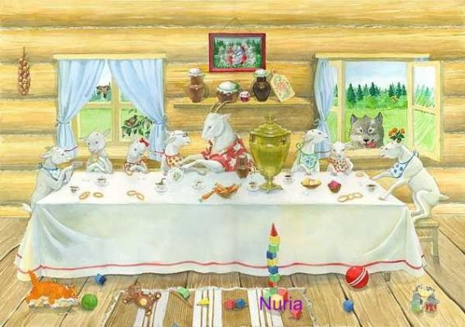
4
РИСУНОК, ПОЯСНЯЮЩИЙ
ЛИТЕРАТУРНЫЙ ТЕКСТ И
УКРАШАЮЩИЙ КНИГУ
ИЛЛЮСТРАЦИЯ

Slide 14
1
2
к
н
и
г
а
3
4
и
л
л
ю
с
т
р
а
ц
и
я
5
т
и
п
о
г
р
а
ф
и
я
6
п
о
э
т
7
п
и
с
а
т
е
л
ь
8
9
х
у
д
о
ж
н
и
к
10

Slide 15
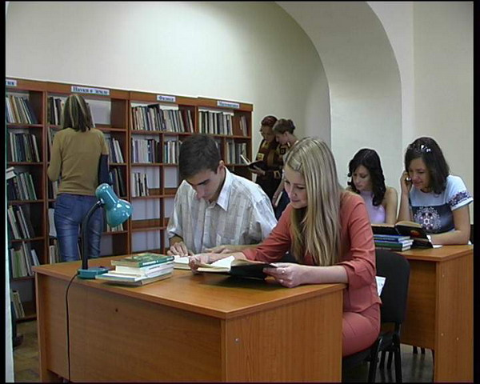
ЧЕЛОВЕК, КОТОРЫЙ ЗАНЯТ ЧТЕНИЕМ КАКИХ – НИБУДЬ
ПРОИЗВЕДЕНИЙ
8
ЧИТАТЕЛЬ

Slide 16
1
2
к
н
и
г
а
3
4
и
л
л
ю
с
т
р
а
ц
и
я
5
т
и
п
о
г
р
а
ф
и
я
6
п
о
э
т
7
п
и
с
а
т
е
л
ь
8
ч
и
т
а
т
е
л
ь
9
х
у
д
о
ж
н
и
к
10

Slide 17
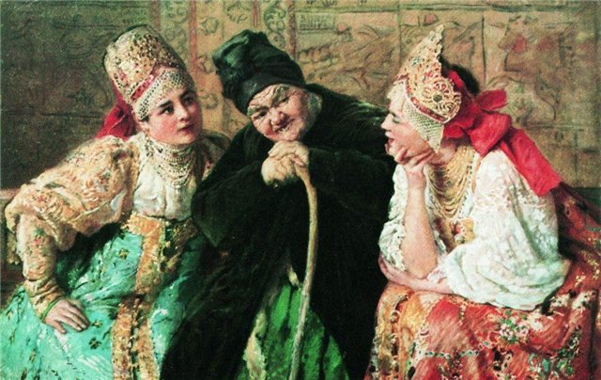
РАССКАЗЧИК
НАРОДНЫХ СКАЗОК,
БЫЛИН
10
СКАЗОЧНИК

Slide 18
1
2
к
н
и
г
а
3
4
и
л
л
ю
с
т
р
а
ц
и
я
5
т
и
п
о
г
р
а
ф
и
я
6
п
о
э
т
7
п
и
с
а
т
е
л
ь
8
ч
и
т
а
т
е
л
ь
9
х
у
д
о
ж
н
и
к
10
с
к
а
з
о
ч
н
и
к

Slide 19
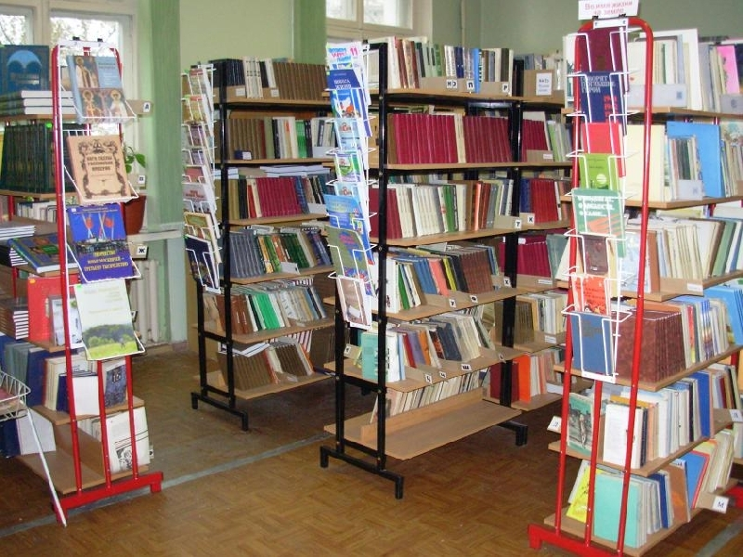
УЧРЕЖДЕНИЕ, СОБИРАЮЩЕЕ
И ХРАНЯЩЕЕ КНИГИ
ДЛЯ ОБЩЕСТВЕННОГО
ПОЛЬЗОВАНИЯ
1
БИБЛИОТЕКА

Slide 20
1
б
и
б
л
и
о
т
е
к
а
2
к
н
и
г
а
3
4
и
л
л
ю
с
т
р
а
ц
и
я
5
т
и
п
о
г
р
а
ф
и
я
6
п
о
э
т
7
п
и
с
а
т
е
л
ь
8
ч
и
т
а
т
е
л
ь
9
х
у
д
о
ж
н
и
к
10
с
к
а
з
о
ч
н
и
к

Slide 21
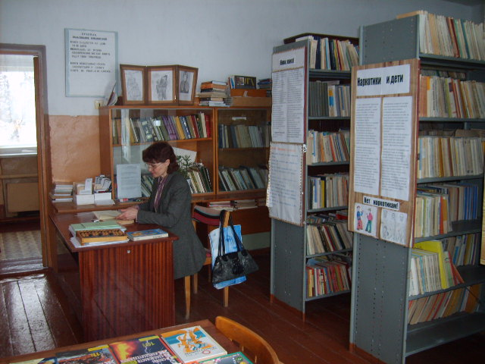
3
РАБОТНИК БИБЛИОТЕКИ
БИБЛИОТЕКАРЬ

Slide 22
1
б
и
б
л
и
о
т
е
к
а
2
к
н
и
г
а
3
б
и
б
л
и
о
т
е
к
а
р
ь
4
и
л
л
ю
с
т
р
а
ц
и
я
5
т
и
п
о
г
р
а
ф
и
я
6
п
о
э
т
7
п
и
с
а
т
е
л
ь
8
ч
и
т
а
т
е
л
ь
9
х
у
д
о
ж
н
и
к
10
с
к
а
з
о
ч
н
и
к

Slide 23
1
б
и
б
л
и
о
т
е
к
а
2
к
н
и
г
а
3
б
и
б
л
и
о
т
е
к
а
р
ь
4
и
л
л
ю
с
т
р
а
ц
и
я
5
т
и
п
о
г
р
а
ф
и
я
6
п
о
э
т
7
п
и
с
а
т
е
л
ь
8
ч
и
т
а
т
е
л
ь
9
х
у
д
о
ж
н
и
к
10
с
к
а
з
о
ч
н
и
к

Slide 24
ПОЗДРАВЛЯЕМ!
ВЫ ОТГАДАЛИ
СЛОВО
БИБЛИОТЕКА

Slide 25
Муниципальное дошкольное образовательное учреждение Озерского городского округа
Центр развития ребенка –
Детский сад первой категории № 58 «Жемчужинка»
б. Гайдара, 19, г. Озерск Челябинской области, 456780
телефон: 4-09-40,
факс (351-30) 4-09-40

